Slide 1
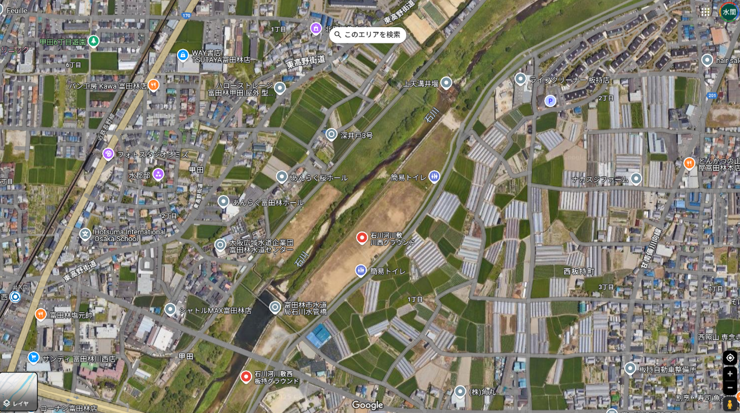
石川河川敷川西グラウンド 搬入搬出経路

Slide 2
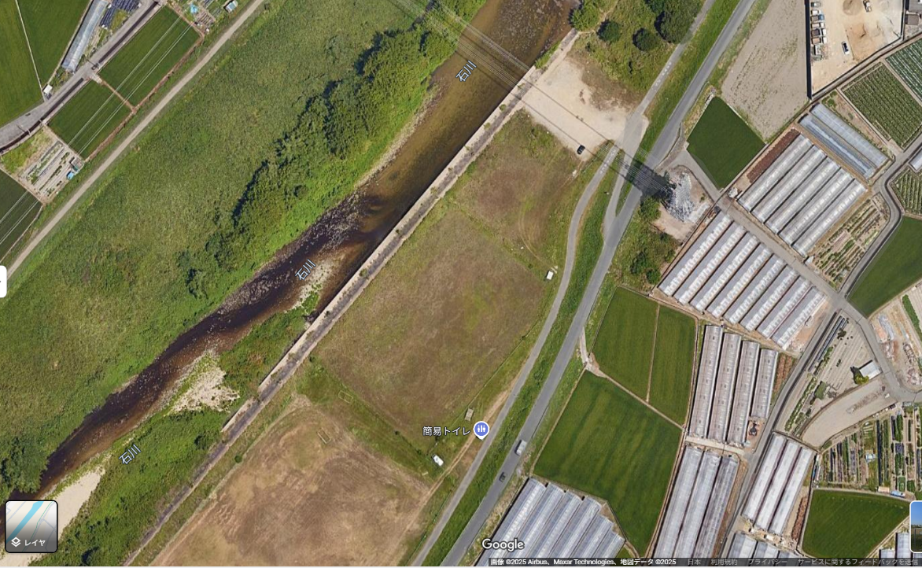
①
フェンスがありますので、搬入搬出口（次頁）をお通りください。
②

Slide 3
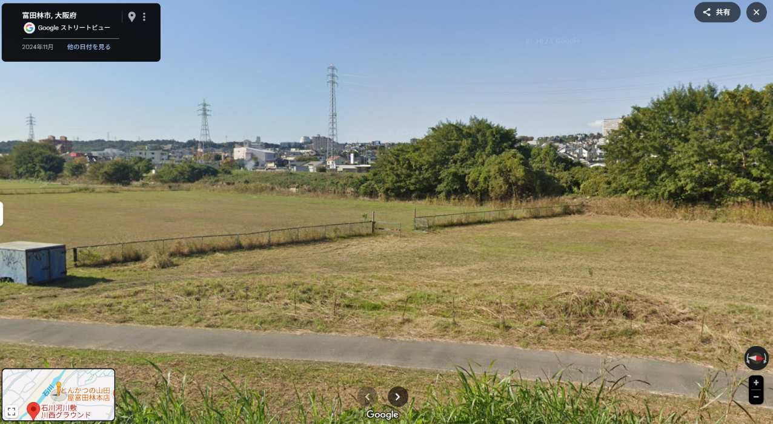
①

Slide 4
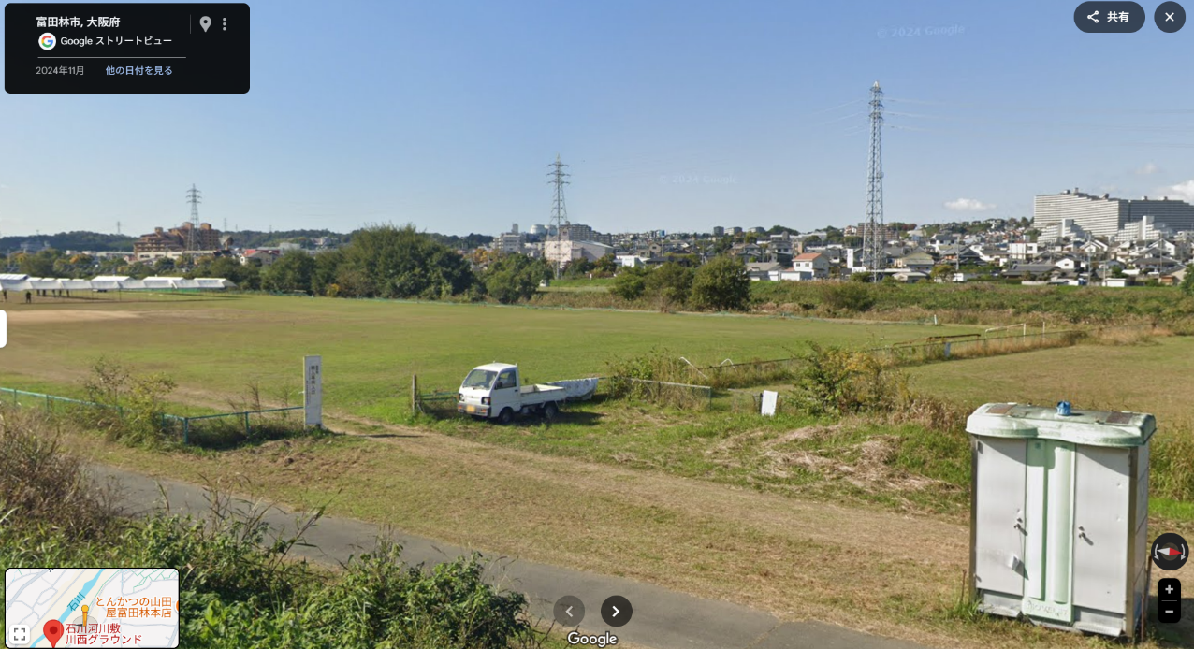
②

